Slide 1

学生成绩管理系统

Slide 2

学生成绩管理系统包含以下功能
一、用户注册和登录：
1、添加数据验证（学号唯一性、成绩0-100范围等）
2、从文件导入用户信息 ： userinfo.txt
二、显示菜单 1、Creat：创建学生链表
2、Insert：插入学生信息
3、Modify：修改学生信息
4、Delete：删除学生信息
5、Print：输出学生信息
6、Load：从文件导入学生信息
7、Save：保存学生信息
0、Exit：退出

Slide 3
项目算法说明
注册登陆( login函数）
菜单显示( displaymenu函数）
创建链表( Create_Stu_Doc()函数）
插入结点( InsertDoc函数）
修改节点( Modify函数）
删除结点( DeleteDoc函数）
输出信息（Print_Stu_Doc函数）
从文件中读取数据（loadstudents函数）
存入文件（savestudents函数）

Slide 4
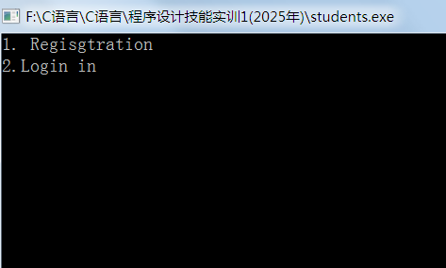
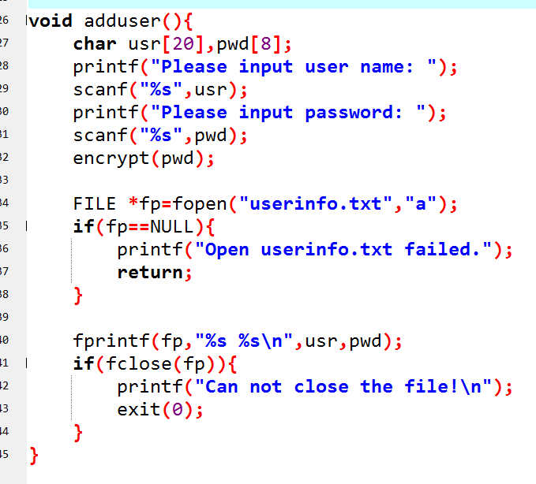
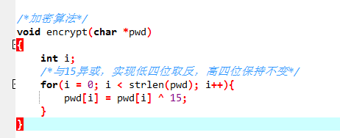
命令描述：
登录和注册( login函数）
注册：adduser函数和encrypt函数
登录checkUserValid函数：验证账户信息

Slide 5
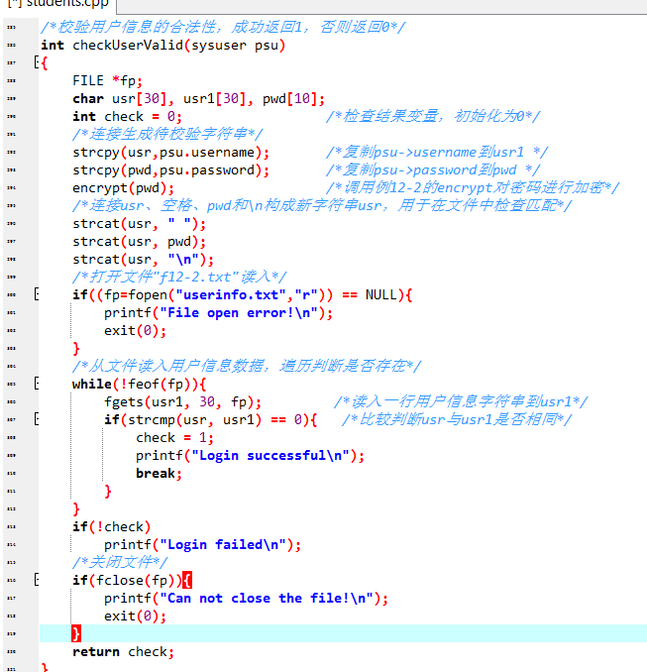
命令描述：
登录和注册( login函数）
登录checkUserValid函数：验证账户信息

Slide 6

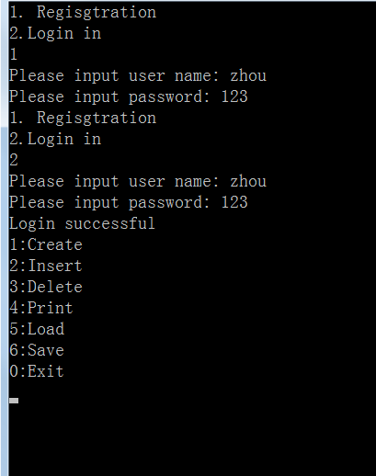
命令说明：
显示菜单( displaymenu）

Slide 7
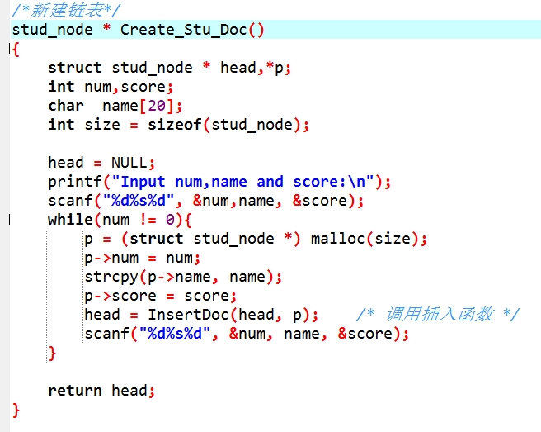
命令描述：
创建链表( Create_Stu_Doc()函数）
我们可以通过在main函数中调用这个函数来创建学生信息链表。

Slide 8
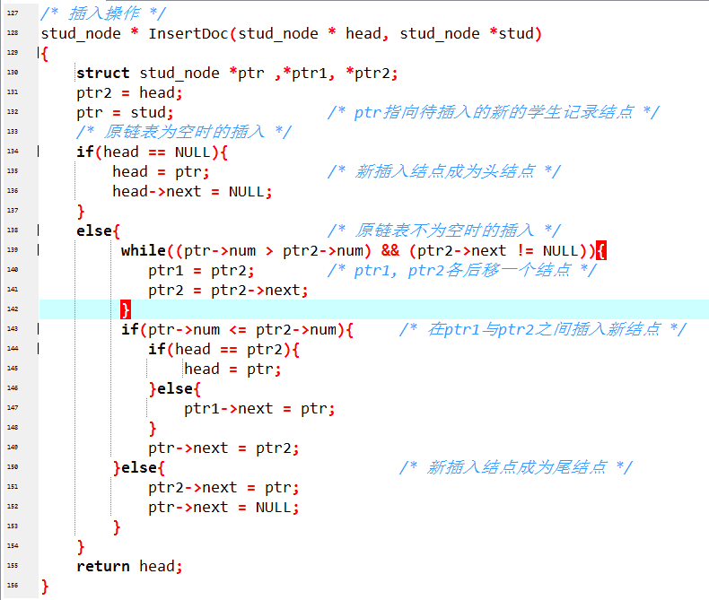
命令描述：
插入结点( InsertDoc函数）
此函数用于增加学生信息

Slide 9
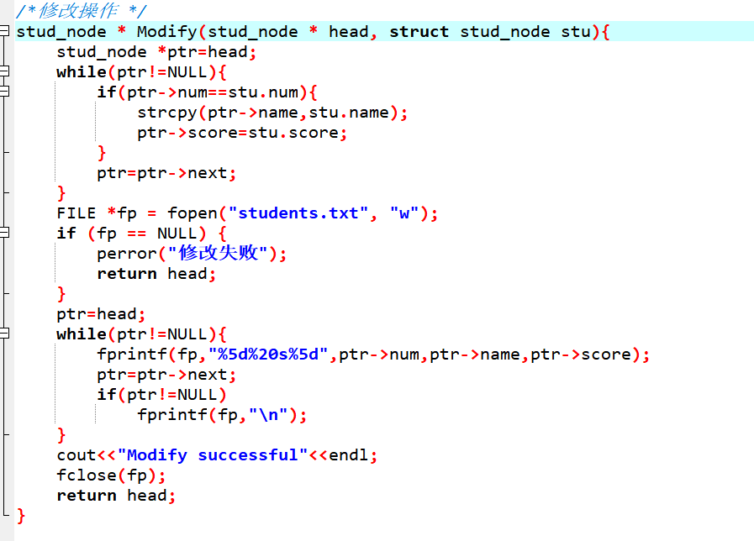
命令描述：
修改节点( Modify函数）
此函数用于修改学生信息

Slide 10
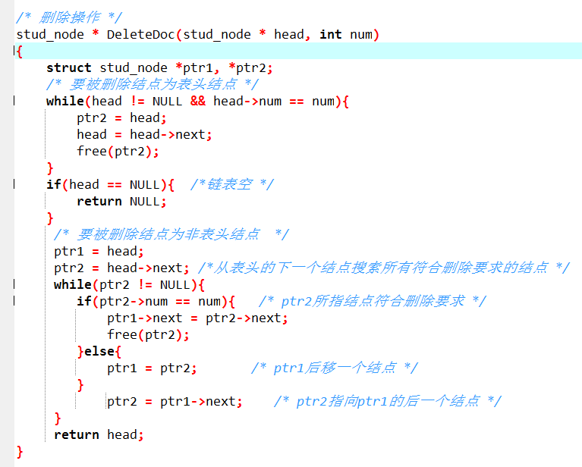
命令描述：
删除结点( DeleteDoc函数）
该函数用于删除指定的学生信息

Slide 11
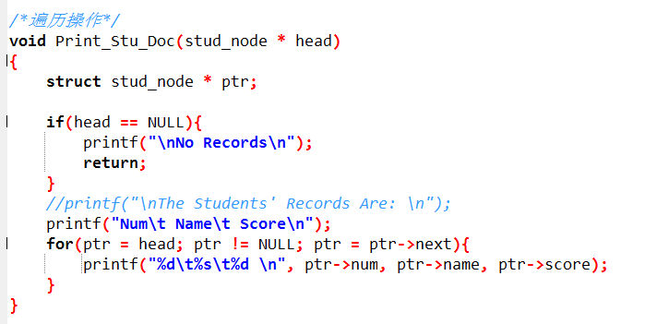
命令描述：
输出信息（Print_Stu_Doc函数）
此函数用于遍历链表
输出学生信息

Slide 12
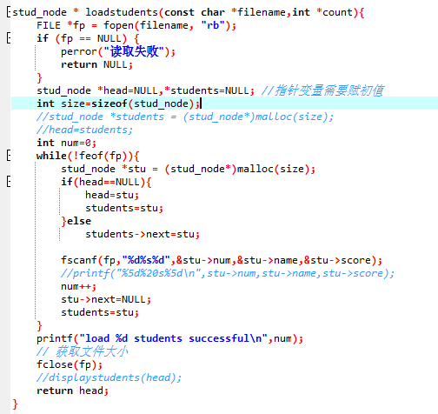
命令描述：
从文件中读取数据（loadstudents函数）
此函数用于将文件中的学生信息读取到链表中，并计数

Slide 13
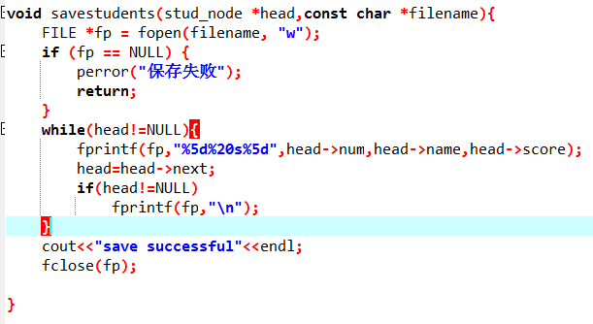
命令描述：
存入文件（savestudents函数）
此函数用于将链表中的数据存进文件，此处可以是新建的文件

Slide 14
本课的任务
理解代码的逻辑
1.确定规范的目标
2.解构代码架构
3.逐行检查
4.总结与结论
在提供的代码库上进行创新
1、功能增强
2、性能优化
3、功能创新
4.我们的基准分数是60分

Slide 15
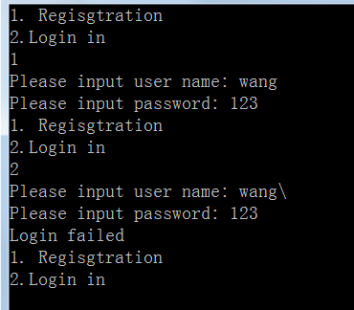
基本分(60分）说明：
示例1：
实现注册登录10分
step1:
注册：将注册信息写入文件并加密，加密算法 可用凯撒密码
step2:
登录：验证文件的帐号密码信息
step3:
登录成功反馈Login successful 反之Login failed
样例
优化 改进反馈是什么错误 得10分

Slide 16
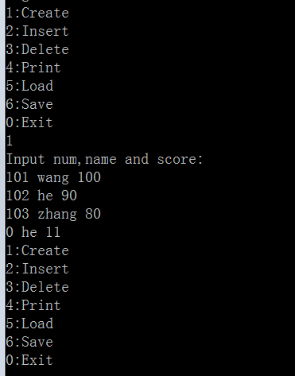
基本分(60分）说明：
示例2：
创建链表10分
step1:
定义结构体类型和对应结构指针
样例
step2:
定义插入函数，实现链表创建
step3:
输入数据，直到输入的学号为0结束输入
优化改进：只输入学号为0时就结束输入 得10分

Slide 17
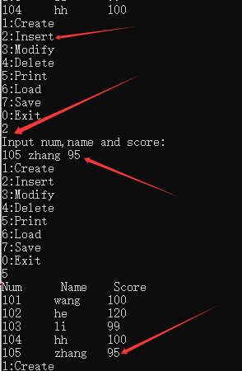
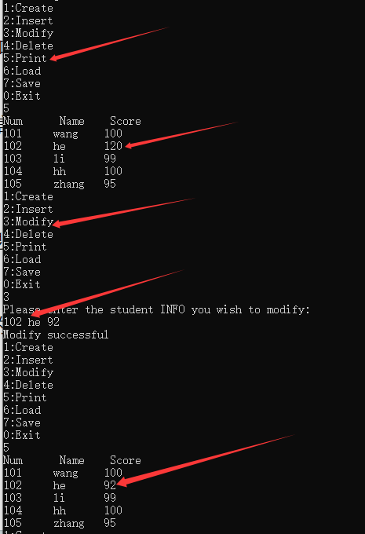
基本分(60分）说明：
示例3：
插入节点和修改节点10分
删除:
输入学号，删除对应信息
样例
打印:
输入所有学生信息，显示在屏幕
优化改进： 添加删除的数据验证 得10分

Slide 18
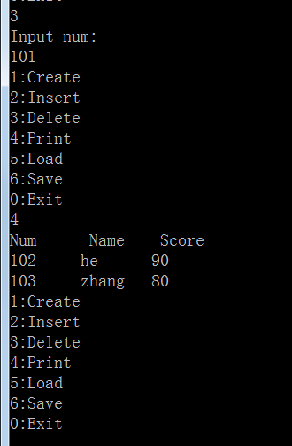
基本分(60分）说明：
示例4：
删除和打印链表10分
删除:
输入学号，删除对应信息
样例
打印:
输入所有学生信息，显示在屏幕
优化改进： 添加删除的数据验证 得10分

Slide 19
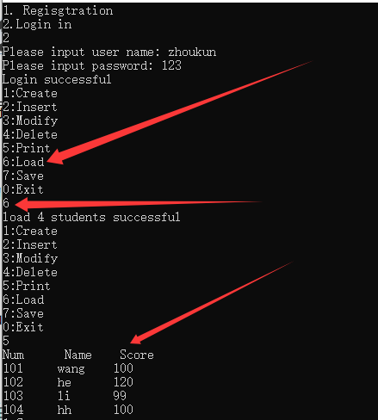
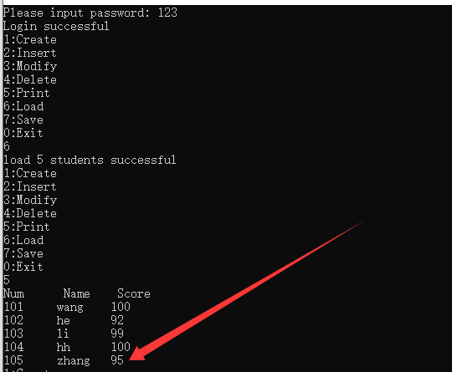
基本分(60分）说明：
示例5：
加载和保存文件各10分
加载:
将已有的学生文件，加载到内存中
样例
保存文件:
将操作后的数据链表中的学生信息保存到文件
优化改进： 二进制操作之类 得10分

Slide 20
扩展功能
1、扩展功能举例
(1)实现多文件系统
(2)添加数据验证（学号唯一性、成绩0-100范围等）
(3)支持模糊查询（姓名部分匹配）
(4)奖学金评定
(5)实现用户注册和登录//这个讲解演示 不算
(6)使用二进制文件提高存储效率 //这个要对应保存和导入两个模块
(7)其它自定义功能在提供的代码库上进行创新
2、扩展功能分数是20分
3、所有功能代码质量10分。

